Slide 1

Multi-Purpose Text Mining PoC Architecture (SHMACK)

Slide 2
Was ist SHMACK?
High performance text mining at a large scale
SHMACK steht für
S. = Spark: Framework für (multi-stage in-memory) Cluster Computing insbesondere auch die Verarbeitung von Datenströmen
H. = Hatch: RUA zur Erstellung von Web-Applikationen
M. = Mesos: Open-Source Cluster Manager
A. = Akka: Toolkit zur Erstellung von nebenläufigen und verteilten Applikationen auf der JVM
C. = Cassandra: Open-Source verteilte Datenbank zur Verwaltung von grossen Datenmengen
K. = Kafka: Toolkit zur Handhabung von wie z.B. real-time Feeds

Slide 3
Was bietet SHMACK?
High performance text mining at a large scale
SHMACK ist eine Plattform zur Verarbeitung von (Text-)Daten(strömen) u.a. in Realtime und bietet:
Unabhängigkeit - Mesos bietet im Prinzip die Möglichkeit, SHMACK auf einem beliebigen Data Center (DC) aufzubauen (z.B. Azure oder eigene Hardware). Unser Fokus ist aber zunächst AWS.
Effizienz - SHMACK kann mit kleinem Aufwand (~1 Tag) auf einem DC aufgesetzt werden.
Skalierbarkeit – SHMACK lässt sich beliebig skalieren, d.h. 10, 100, 1000+ Knoten können je nach zeitl. Belastung für die Berechnungen verwendet werden. Bei AWS wir pro Rechenzeit bezahlt.
Echtzeit - Akka, Spark und Kafka erlauben die Analyse von Datenströmen in Echtzeit.
Einbindung – Webapplikationen können mittels Hatch schnell aufgebaut und an ein DC angebunden werden.
Flexibilität – Mit Spark steht ein starkes ML-Werkzeug zur Verfügung, welches für Data Analytics Aufgaben aus unterschiedlichen Gebieten geeignet ist. SHMACK kann so z.B. auch zur Echtzeit-Analyse von Sensordaten eingesetzt werden.
Prototyping – Spark kann auch lokal auf einem Laptop zur testweisen Analyse von Daten im Rahmen einer Potentialevaluation eingesetzt werden. Anschliessend lassen sich entwickelte Modell mit wenig Aufwand auf einem DC skalieren. SHMACK bettet sich somit nahtlos in die Agile Delivery Method ein.

Slide 4
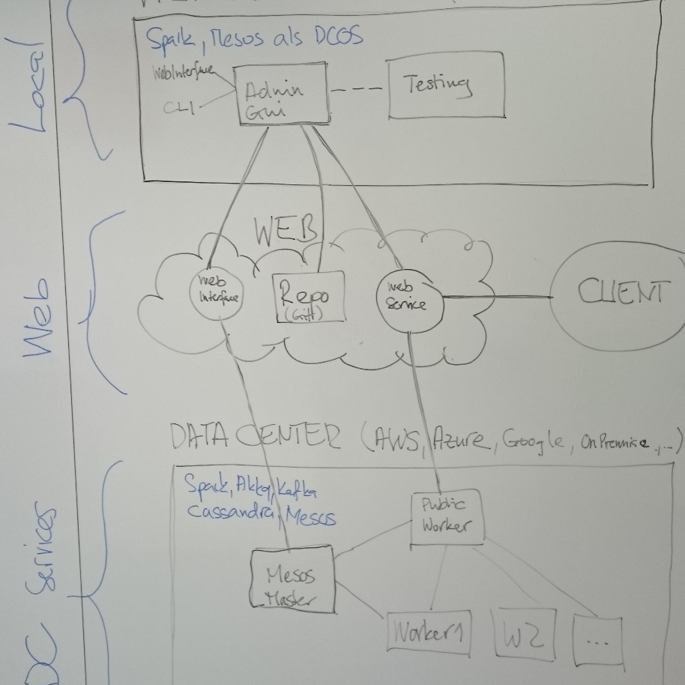
Architektur
Mesosphere als Data Center Operating System (DCOS)
Drei wesentliche Schichten:
Lokal: Mesos kann zum Verwalten der Resourcen auf dem DC genutzt werden; lokale Services, wie z.B. Spark
Web: Web-Applikation für den Client; Zugriff via Web auf DC
DC: Bereitstellung von (skalierbarer) Hardware und Services, wie z.B. Spark

Slide 7
asdf

